Slide 1
Maksuton varhaiskasvatuskokeilu
Kuntaliiton kartoitus kokeiluun osallistuvien kuntien osalta
Jarkko Lahtinen
Kehittämispäällikkö
Kuntaliitto, Opetus- ja kulttuuriyksikkö
Jarkko.lahtinen@kuntaliitto.fi
@JLtwiitti

Slide 2
Hallituksen kokeilu maksuttomasta varhaiskasvatuksesta
Tarkoitus selvittää, miten maksuttomuus vaikuttaa 5-vuotiaiden varhaiskasvatukseen osallistumiseen ja vanhempien työssäkäyntiin.
Kokeiluun varattiin yhteensä 5 miljoonaa euroa. Kokeiluun osallistuvat kunnat rahoittavat kokeilusta yli 80 % omin varoin.
Mukana 19 kuntaa: Harjavalta, Forssa, Miehikkälä ja Vironlahti yhdessä, Turku, Somero, Leppävirta, Mäntyharju, Helsinki, Kempele, Iisalmi, Kotka, Salo, Oulu, Jyväskylä, Liperi, Sonkajärvi, Kitee, Kirkkonummi ja Taivassalo.

Slide 3
Kuntaliitto kartoitti kuntien kokemuksia
Onko kokeilu lisännyt varhaiskasvatukseen osallistumista 5-vuotiaiden osalta?
Miten on huomioitu kunnan mahdolliset yksityisessä palvelussa olevat lapset?
Jatkaako kunta maksuttomuutta myös kokeilun jälkeen?
Onko maksuttomuus keino lisätä osallistumista?
Kaikki kokeiluun osallistuvat 19 kuntaa vastasivat kartoitukseen.

Slide 4
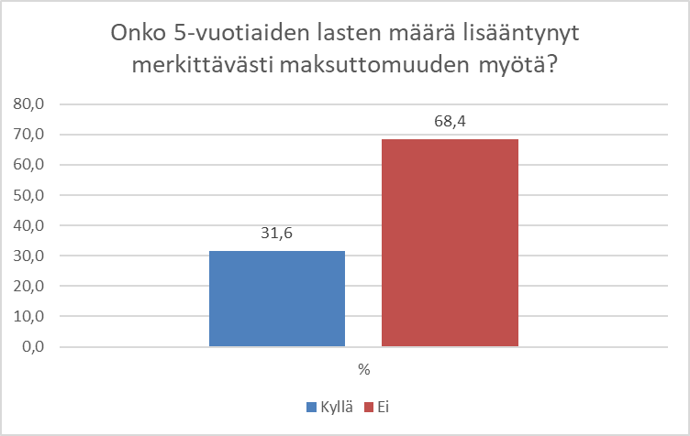
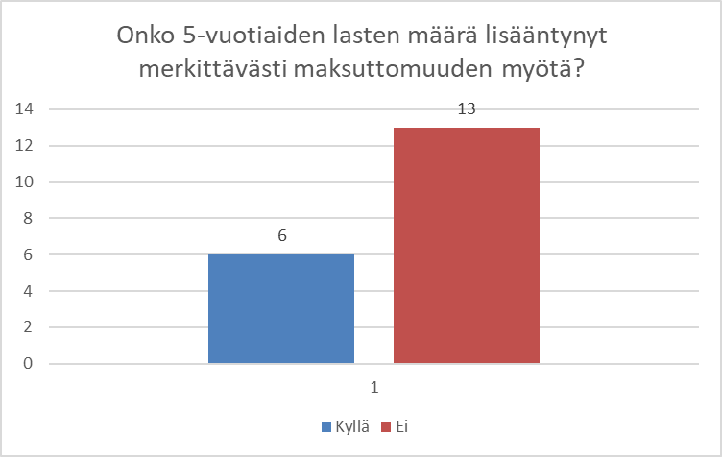
Maksuttomuus ja osallistuminen

Slide 5
Maksuttomuus ja osallistuminen
5-vuotiaiden osallistuminen varhaiskasvatukseen oli noussut keskimäärin 1,7 % verrattuna vastaavaan ajankohtaan viime vuonna.
Varhaiskasvatukseen osallistuvien 5-vuotiaiden lasten määrä väheni ajanjaksolla 7 kunnassa.
Kokeilukuntien 5-vuotiaista lapsista keskimäärin 94,6 % osallistui maksuttomaan varhaiskasvatukseen.
Kolmessa kunnassa kaikki 5-vuotiaat ovat varhaiskasvatuksessa.
Suurimmassa osassa kuntia maksuttomuus ei ollut lisännyt varhaiskasvatukseen osallistumista. Lähes 70 % (13) kunnista kertoi, että lasten määrässä ei ollut tapahtunut kasvua 5-vuotiaiden osalta.
Koko Suomessa vuonna 2017 5 –vuotiaista 85,8 % oli varhaiskasvatuksessa (varhaiskasvatus 2017 tilastoraportti, THL)

Slide 6
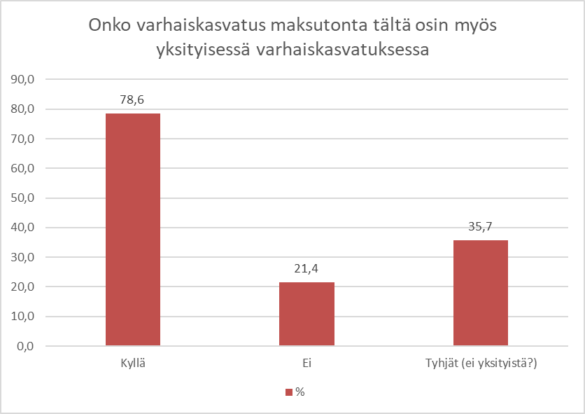
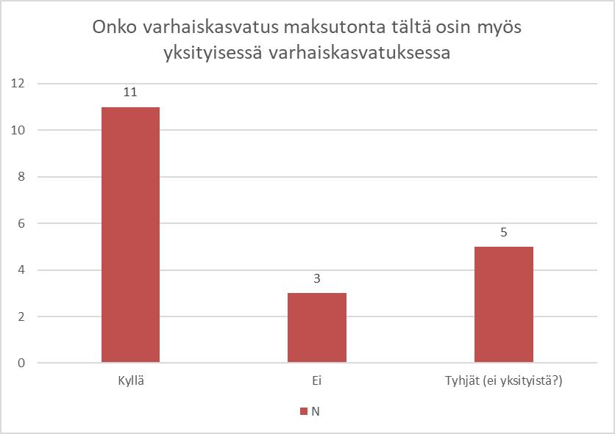
Maksuttomuus yksityisessä varhaiskasvatuksessa
Kolmea kuntaa lukuun ottamatta maksuttomuus mahdollistettiin kokeilun osalta myös yksityisellä puolella. Valtion avustus ei koskenut yksityistä palvelutoimintaa, joten kunnat rahoittavat kompensaation itse.

Slide 7
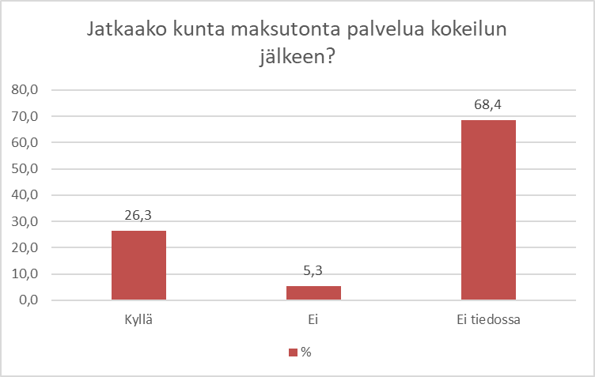
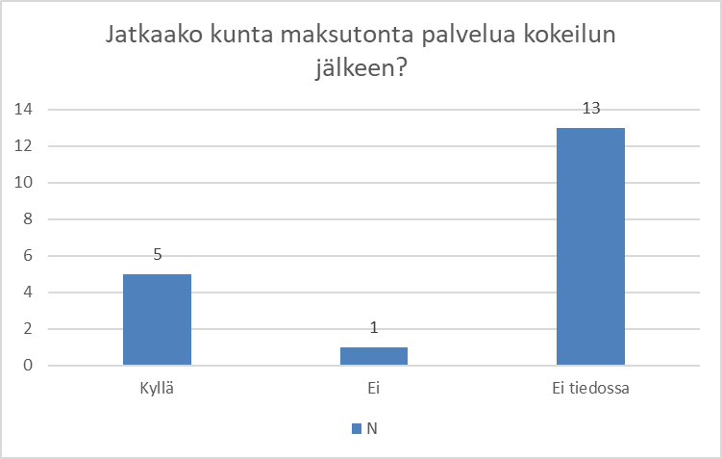
Maksuttomuuden jatkuminen kokeilun jälkeen
Viidessä kunnassa on tehty päätös, että 5-vuotiaiden 20 viikkotunnin maksuton varhaiskasvatus jatkuu kunnan rahoittamana kokeilun jälkeen. Yhdessä kunnassa maksuttomuus ei jatku ja 13 kuntaa ei ole vielä tehnyt ratkaisua.

Slide 8
Maksuttomuus osallistumista lisäävänä tekijänä
Yleisesti kokeiluun osallistuvissa kunnissa suhtaudutaan varhaiskasvatuksen osallistumisen lisäämiseen maksuttomuuden kautta haastavana. Kartoituksen perusteella suurin osa kunnista ei pidä maksutonta varhaiskasvatusta merkittävänä osallistumista lisäävänä toimenpiteenä. Osa kunnista kokee, että maksuttomalla varhaiskasvatuksella on osallistuminen on lisääntynyt. Yhdessä kunnassa pääosa 5-vuotiaista on siirtynyt maksuttomaan varhaiskasvatukseen kunnan maksuttomasta kerhotoiminnasta. Tässä vaiheessa kokeilua arvioinnin tekeminen on tosin vaikeaa.
"Ei ole lisännyt merkittävästi. Huoltajien työ- ja opiskeluperusteisuus pääsääntöisin syy lasten varhaiskasvatukseen osallistumiselle. Muut pelkkään maksuttomaan kokeiluun osallistuvat lapset olisivat käyttäneet subjektiivisen vk-oikeuden joka tapauksessa."
"Osallistumisaste 5-vuotiaiden ikäluokasta on ollut jo ennen kokeilua suuri eli sinänsä kokeilu ei ole tuonut merkittävää lisäystä varhaiskasvatukseen osallistumiseen. Kokeilu on tuonut lisäarvoa perheille varhaiskasvatusmaksun vähenemisen / maksuttomuuden osalta ja 5-vuotiaiden varhaiskasvatustoiminnan osalta pedagoginen fokus on kirkastunut."
"Meidän kunnassa sillä ei ollut suurta vaikutusta, saimme vain muutaman lapsen lisää tämän maksuttomuuden vuoksi."
"Maksutuottojen alenema sekä yksityisen vakan maksuttomuuden korvaaminen on kallista kunnalle. Uuteen hankkeeseen ei ole resursseja. Valtion tulisi kompensoida maksuttomuus kunnille paremmin."

